Slide 1
স্বাগতম

Slide 2
পরিচিতি
পরিচিতি
মোঃ সাইফুজ্জামান সাদেক
সহকারী শিক্ষক (আই সি টি )
লুৎফুন্নেছা বালিকা বিদ্যানিকেতন
পাগলা থানা সদর
গফরগাঁও,ময়মনসিংহ।
E-mail: Hsadak42@outlook.com

Slide 3
চতুর্থ অধ্যায়
আমার
লেখালেখি
ও
হিসাব

Slide 4
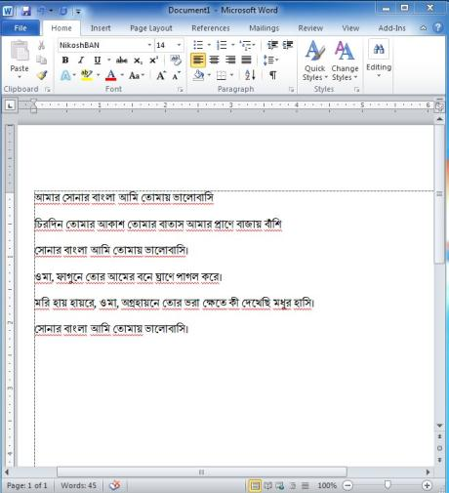
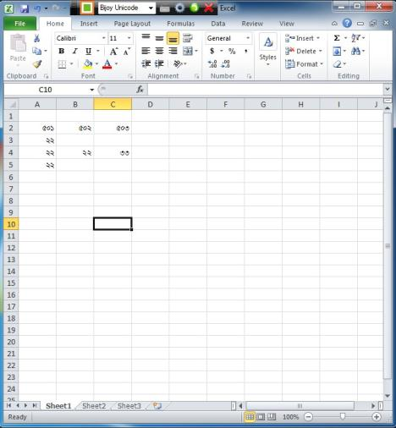
নিচের ছবি দুইটি ভালোভাবে লক্ষ্য করঃ
লেখালেখি
হিসাব

Slide 5
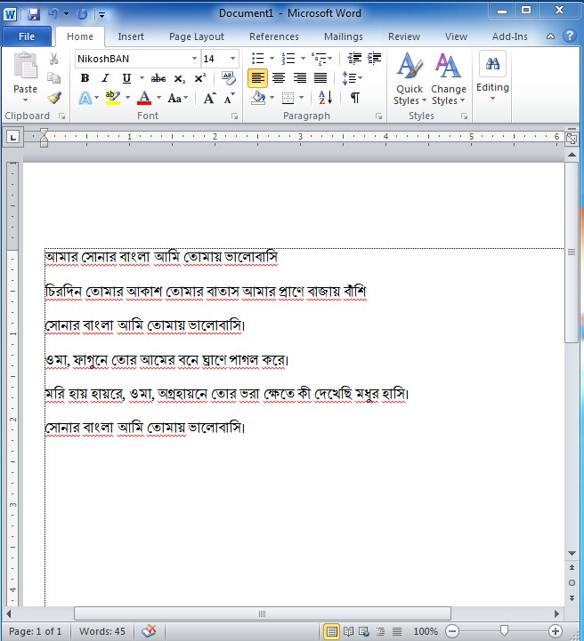
আজকের পাঠ
ওয়ার্ড প্রসেসরে আমার লেখার কাজ

Slide 6
শিখনফলঃ
এই পাঠ শেষে শিক্ষার্থীরা…
ওয়ার্ড প্রসেসর ওপেন করতে পারবে।
ডকুমেন্টের মধ্যে কিছু লিখতে পারবে
লিখিত ডকুমেন্টটি সেইভ ও ক্লোজ করতে পারবে।

Slide 7
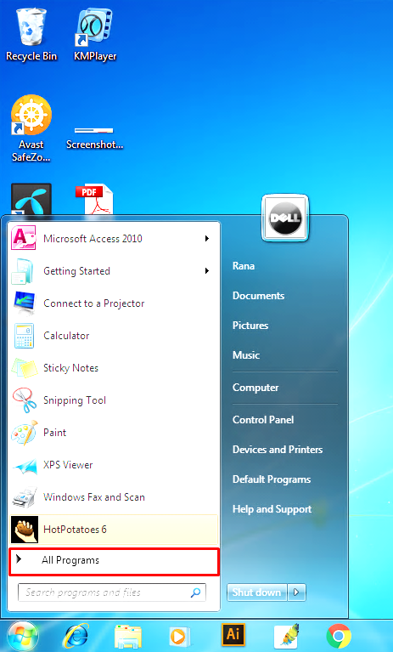
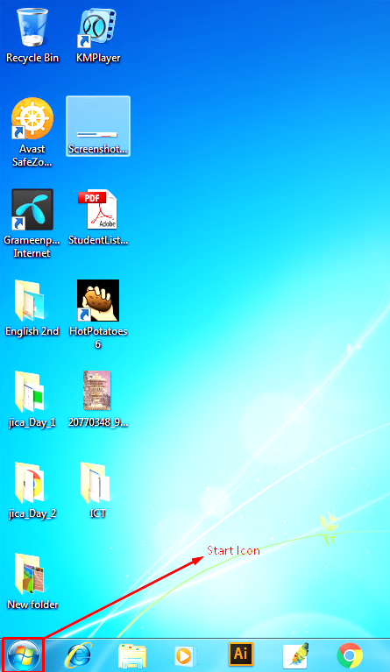
নিচের এবং পরবর্তী প্রত্যেকটি ধাপ খাতায় নোট করে নাওঃ
All Programs
Start Icon

Slide 8
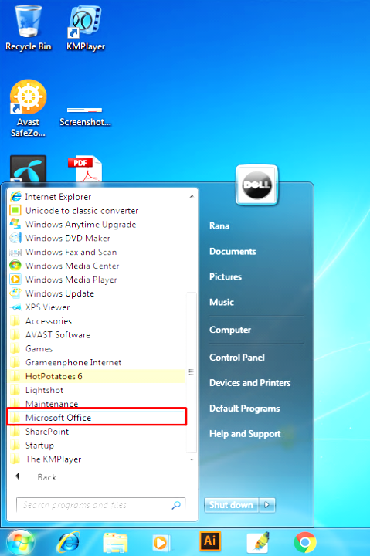
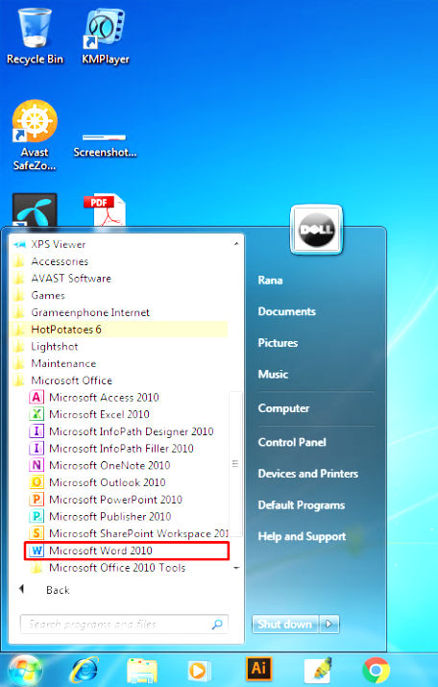
Microsoft Office
Microsoft Word

Slide 9
ওয়ার্ড প্রসেসর ওপেনড
Document - Microsoft Word

Slide 10
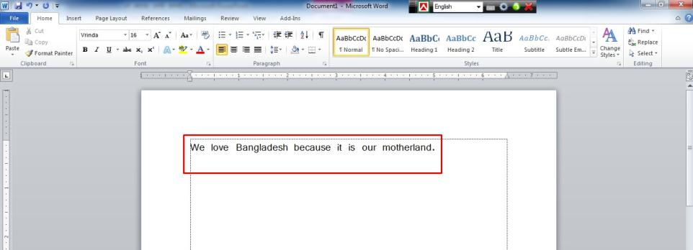
ওয়ার্ড প্রসেসরে কিছু লেখা

Slide 11
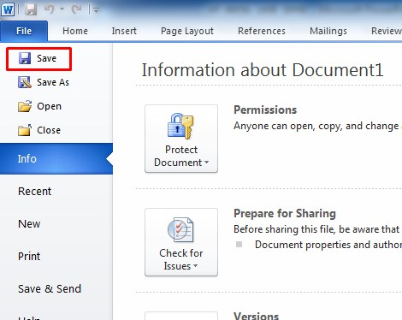
লেখাটিকে সেইভ করাঃ 1
Click File >> Click Save

Slide 12
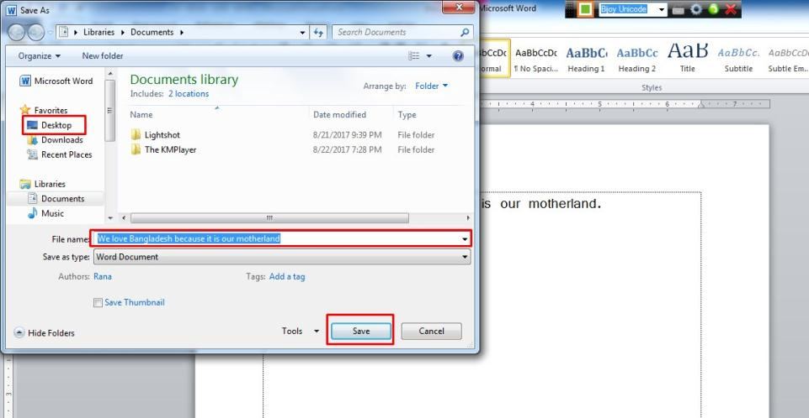
লেখাটিকে সেইভ করাঃ 2
File name
Save
Location

Slide 13
লেখাটি সেইভ হওয়ার পর পরিবর্তন লক্ষ্য করা ও মিনিমাইজ করাঃ
Minimize
Rana - Microsoft Word

Slide 14
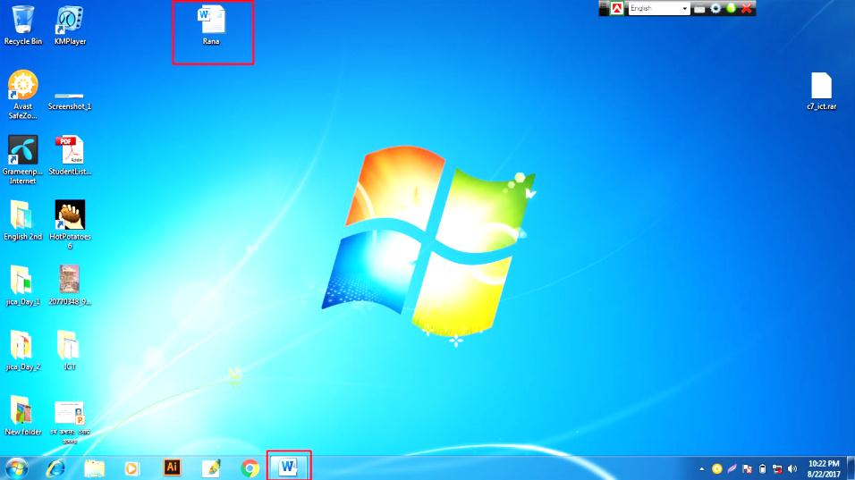
মিনিমাইজ হওয়ার পর সেইভ হওয়া ফাইলটি দেখাঃ
Maximize
Document – টি সেইভ হলো

Slide 15
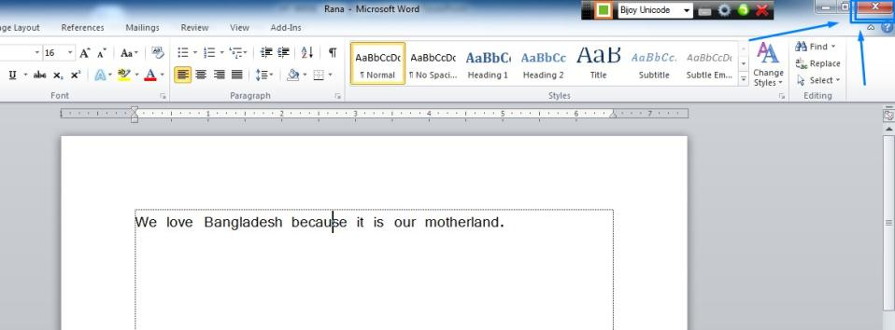
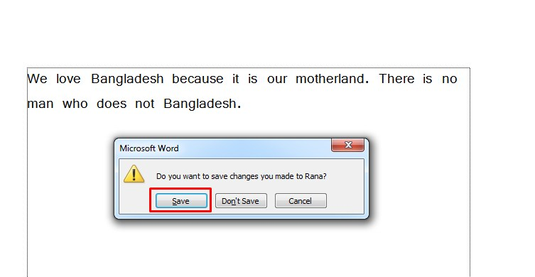
ডকুমেন্ট ক্লোজ করাঃ
Close

Slide 16
একক কাজ
১ম শিক্ষার্থীঃ ওয়ার্ড প্রসেসর ওপেন কর।
2য় শিক্ষার্থীঃ ওয়ার্ড প্রসেসরে তোমার নাম লিখ।
3য় শিক্ষার্থীঃ ডকুমেন্টটি সেইভ কর।
4র্থ শিক্ষার্থীঃ ডকুমেন্টটি মিনিমাইজ ও ম্যাক্সিমাইজ করে দেখাও।
5ম শিক্ষার্থীঃ ওয়ার্ড প্রসেসরটি ক্লোজ কর।

Slide 17
মূল্যায়ন
ওয়ার্ড প্রসেসর ওপেন করতে সর্বপ্রথম কোন আইকনটিতে ক্লিক করতে হয়?
ওয়ার্ড প্রসেসরে কোন লেখাকে বড় করতে কি পরিবর্তন করতে হয়?
সেইভ করার কী-বোর্ড কমান্ড কি?
কোন চিহ্নটির উপর ক্লিক করলে ডকুমেন্ট ক্লোজ হয়ে যায়?
কোন চিহ্নটির উপর ক্লিক করলে ডকুমেন্ট মিনিমাইজ হয়?

Slide 18
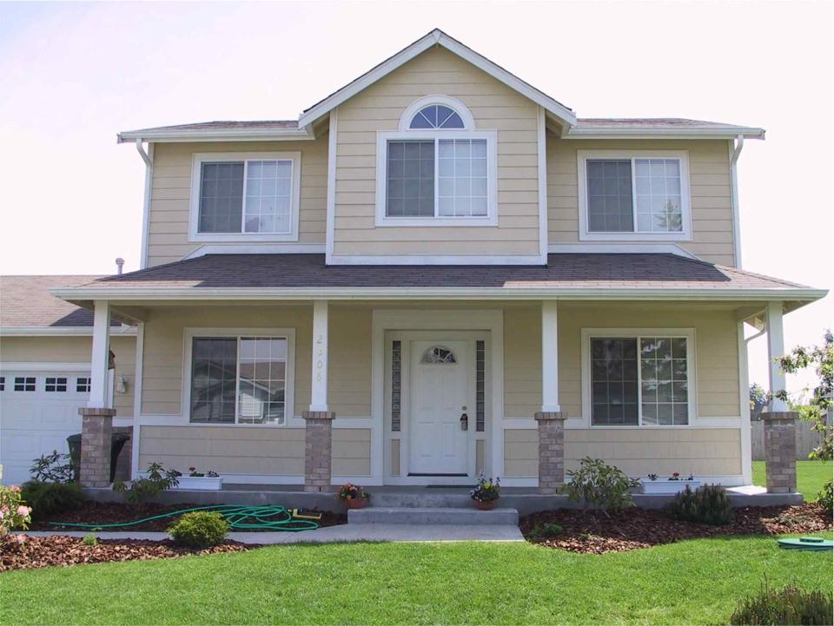
বাড়ির কাজঃ
ওয়ার্ড প্রসেসর ওপেন করার ধারাবাহিক নিয়মগুলো অ্যাসাইমেন্ট আকারে লিখে আনবে।

Slide 19
আগামী ক্লাসে আমরা…
লেখালেখির সাজসজ্জাকরণ শিখব।

Slide 20
সবাইকে ধন্যবাদ ।
সবাইকে ধন্যবাদ

